Slide 1
Aula 1 – Algoritmos Exercícios
Fundamentos do Desenvolvimento Objective C para Apple iOS

Slide 2
Algoritmo - Visualg
O programa que será utilizado para a resolução dos exercícios é o Visualg
Faça o download para poder trabalhar e treinar os algoritmos
http://www.apoioinformatica.inf.br/produtos/visualg

Slide 3
Exercícios
Faça um programa que leia dois números e imprima o resultado da sua soma.
Faça um programa que leia dois números e ao final do programa mostre as operações de soma, subtração, multiplicação e a divisão dos números lidos.
Faça um programa para determinar o consumo médio de um automóvel sendo fornecida a distância total percorrida pelo automóvel e o total de combustível gasto.

Slide 4
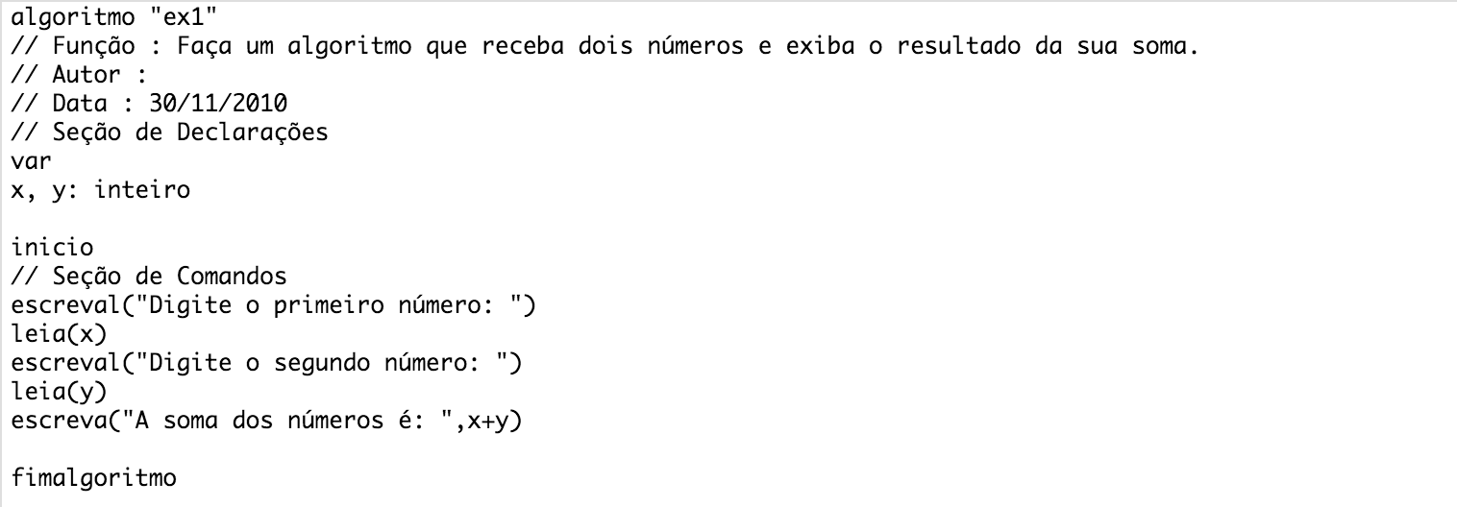
Resolução – Exercício 1

Slide 5
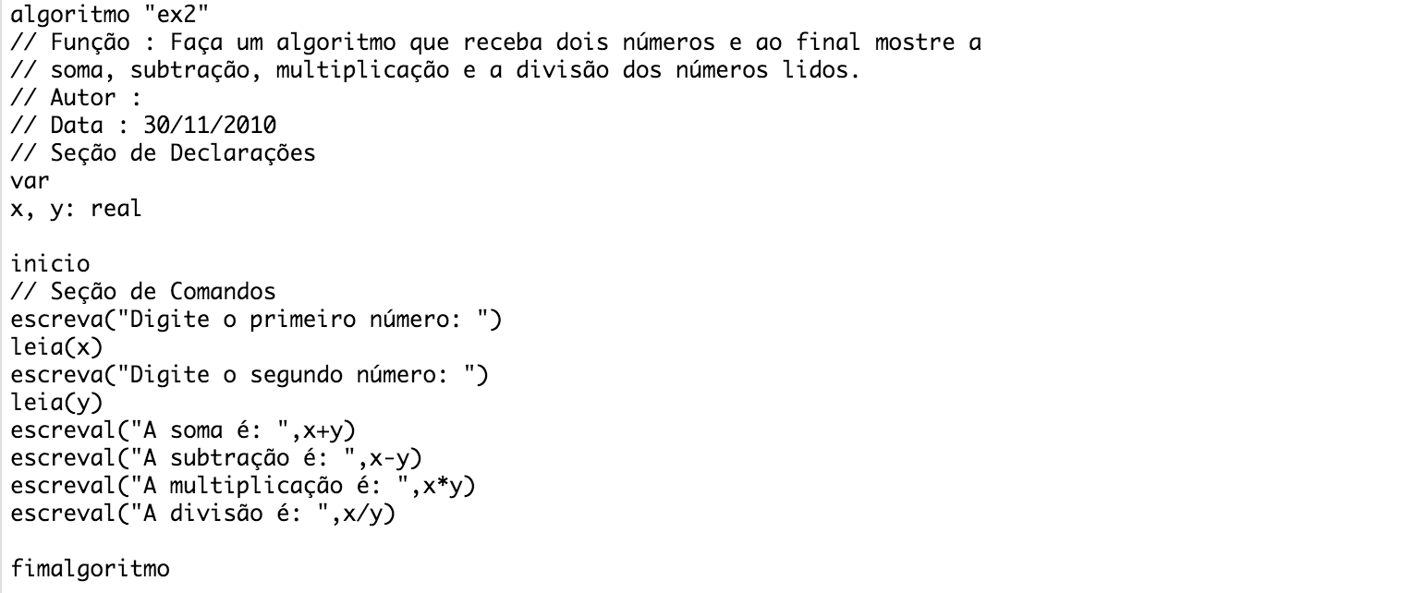
Resolução – Exercício 2

Slide 6
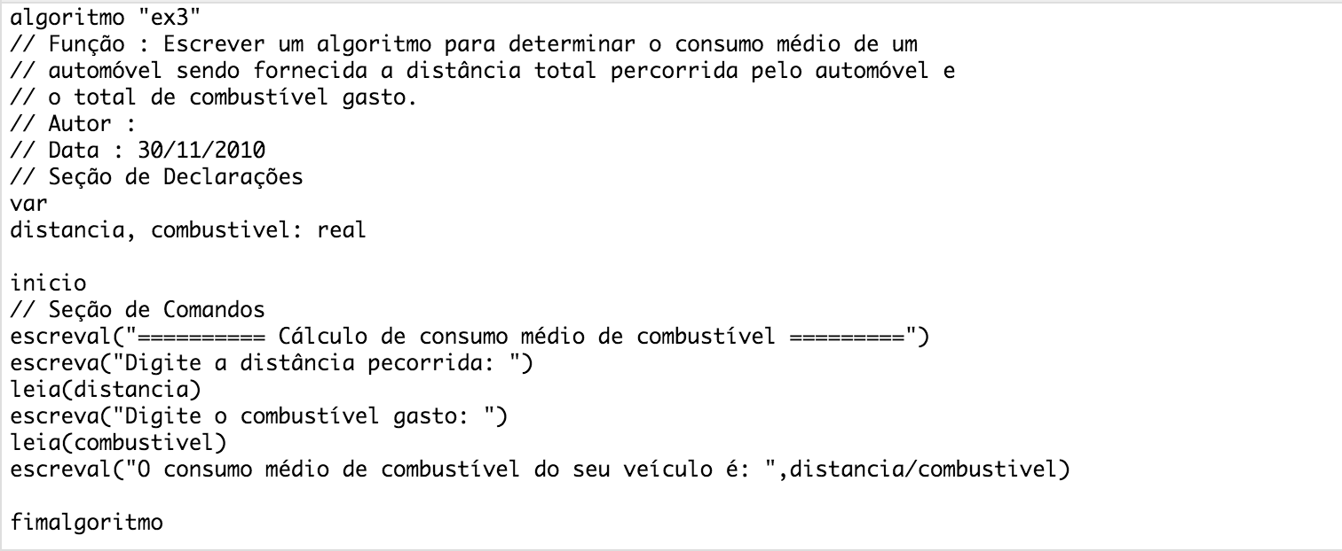
Resolução – Exercício 3

